Slide 1
Oplošje i obujam valjka

Slide 2
Ponovimo! Pokraj istinite tvrdnje zaokruži slovo T, a pokraj neistinite N.
Valjak je oblo geometrijsko tijelo.
Valjak je uglato geometrijsko tijelo.
Osni presjek valjka je pravokutnik.
Valjak ima samo jednu bazu.
Valjak je prizma.
Površina baze valjka računa se prema formuli B = 2rπ.
T
N
T
N
T
N
T
N
T
N
T
N

Slide 3
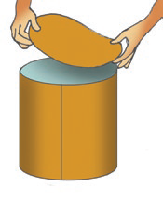
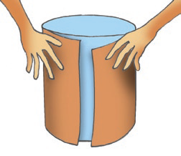
Pokus 1.
Konzervu oblika valjka omotaj plastelinom (gornji poklopac, dno i cijeli plašt)
Razreži plastelin uspravno po zakrivljenoj plohi
Na jedan kartonpažljivo odmotaj plastelin i sa strane stavi poklopce. Kao što pekari razvlače tijesto pa ga odmotaju svaljala kako bi ga prebacili u tavu.

Slide 4
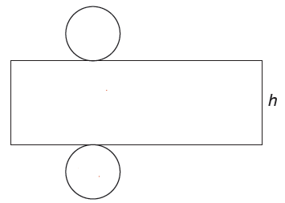
UPAMTI
o_{B}=2rπ
r²π
B = r²π
P = 2rπ∙ h
2rπ∙ h
o_{B}=2rπ
O = 2B + P
r²π
Formule

Slide 5
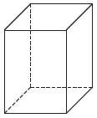
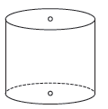
1. Dopuni tablicu.
 | Baza | Broj baza | Površina baze | Plašt | Površina plašta
 | krug |  | B=r²π |  | P=2rπ∙h

Slide 6
Primjer 1. Izračunaj oplošje valjka kojemu je promjer baze dug 6√2 cm, a duljina visine valjka iznosi √2 cm.
=> r = 3√2 cm
d = 2r = 6√2 cm
h = √2 cm
O = ?
B = r² π
B = (3√2 )² π
B = 9 ∙ 2π
B = 18π cm²
P = 2r π∙ h
P = 2 ∙ 3√2 ∙ π ∙ √2
P = 6 ∙ 2π
P = 12π cm²
O = 2B + P
O = 2∙ 18π + 12π
O = 36π + 12π
O = 48π cm²
Rješenje

Slide 7
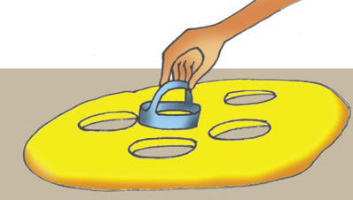
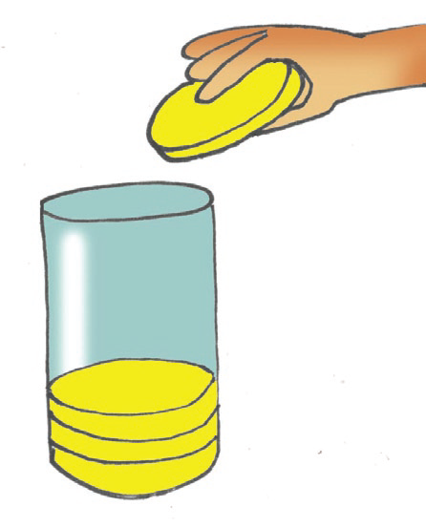
Pokus 2.
Potrebna je čaša oblika valjka visine manje od 10 cm i kalupi za oblikovanje tijesta u obliku valjka visine najmanje 1 cm i s bazom sukladnom bazi čaše te neka smjesa (plastelin, tijesto, biskvit...) od koje se mogu oblikovati kolači debljine 1 cm.

Slide 8
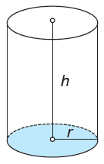
UPAMTI
Obujam valjka jednak je umnošku površine baze i duljine visine valjka.
V = B∙h
B = r²π
V = r²π∙ h

Slide 9
2. Izračunaj oplošje i obujam valjka ako mu je duljina polumjera baze 5 cm, a duljina visine 12 cm.

Slide 10
3. Izračunaj oplošje i obujam valjka ako su mu zadane duljina polumjera baze i duljina visine:
a) r = 0.4 dm
h = 13 cm
b) r = √2 cm
h = 3√2 cm

Slide 11
4. Izračunaj oplošje i obujam valjka promjera baze duljine d = 2 dm i duljina visine h = 0.5 m.

Slide 12
5. Površina baze uspravnog valjka iznosi 144π cm², a duljina visine 1 dm. Izračunaj oplošje i obujam tog valjka.

Slide 13
☺
Vrati se na pitanje

Slide 14
☹
Vrati se na pitanje

